Slide 1


報道関係各位
2026年1月1５日
NEWS RELEASE【書籍のご案内】
センス不要！地頭不要！“型”さえあればどんな問題も解決できる
「考える型」が身につく
2026年
1月20日発刊
思考のフレームワークドリル
株式会社あさ出版（代表取締役：田賀井弘毅、所在地：東京都豊島区）は東 秀樹著 三浦学著『「考える型」が身につく 思考のフレームワークドリル』を2026年1月20日（火）に刊行いたします。
現役コンサルタントが、厳選した本当に使えるフレームワーク
「考えがまとまらない」「何から手をつければいいかわからない」――こうした仕事のつまずきは、能力やセンスの問題ではありません。必要なのは、考え方の順番を知ることです。
本書は、日本総合研究所で活躍する現役コンサルタントが、実務で本当に使えるものだけを厳選し、7つのプロセスに分け、20の「思考の型」として体系化。各フレームワークは、身近な事例で「型」の全体像をつかみ、お題に取り組みながら思考を動かし、ケーススタディで使い方をおさらいするという3段構成で解説します。
ロジックツリーやバックキャスティングなど、聞いたことはあっても使いこなせていない思考法を、自分の仕事に置き換えながら身につけられる一冊です。
タイトル：「考える型」が身につく 思考のフレームワークドリル
著者：東 秀樹 / 三浦 学
ページ数: 216ページ 価格 ： 1,870円(10%税込）
発行日 ： 2026年1月20日 ISBN ： 9784-86667-784-2
【目次】
１章 課題整理―何から手をつければいいかわからない時に
２章 情報収集―判断の精度を高めるために必要な材料を集める
３章 戦略策定―方向性や「価値」の出し方を考える
４章 計画策定―戦略を現実にするための「段取り」を組む
５章 実装―計画を実行に移す前に、「リソース」と「体制」を整える
６章 実行―対策準備とやる気アップでチームを前進させる
７章 評価・修正―振り返って学び、次に活かす
【著者プロフィール】
東 秀樹 (ひがし・ひでき)
株式会社日本総合研究所 リサーチ・コンサルティング部門 経営戦略グループ 主席研究員。
一橋大学大学院 国際企業戦略研究科 修士課程修了。総合商社にてロサンゼルスとニューヨークに駐在し、現地法人の経営やグローバル事業展開の実務経験を積む。帰国後、日本総合研究所に入社し、経営戦略グループの主席研究員として企業の中長期戦略策定、新規事業開発、マーケティング戦略の立案・実行支援に従事。また、大学・大学院での講師活動を通じ、企業経営に関する教育や研究にも力を入れている。
三浦 学 (みうら・まなぶ)
株式会社日本総合研究所 リサーチ・コンサルティング部門 経営戦略グループ 上席主任研究員。
慶應義塾大学大学院 理工学研究科 基礎理工学専攻 修士課程修了。大学院で数理科学を専攻した後、日本総合研究所に入社。民間企業および公共分野を対象に、経営戦略、マーケティング、新規事業開発、海外展開などに関するコンサルティングや調査業務を幅広く手がける。次世代のコンサルティング手法や科学的アプローチの重要性を発信し、理論と実務の架け橋として活動を続けている。

Slide 2
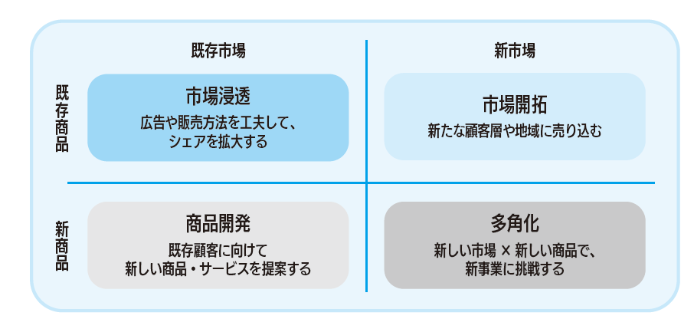
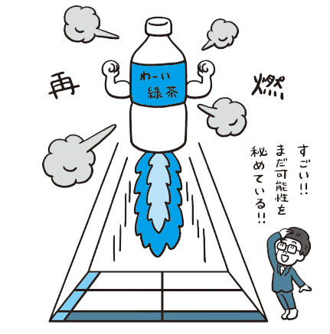
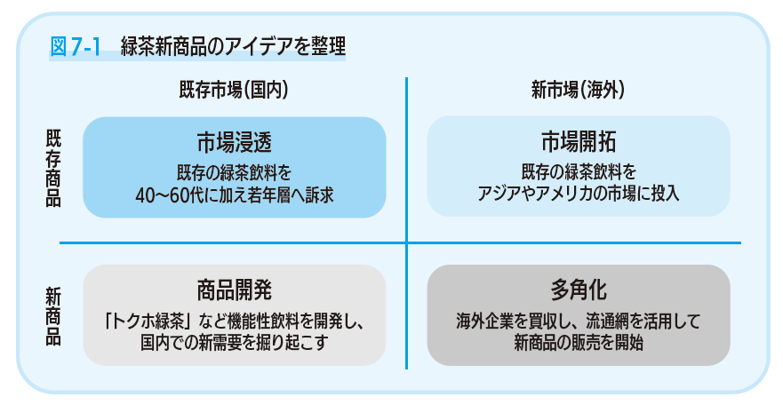
厳選20のフレームワークと7つのプロセス
本書では、厳選した20のフレームワークを仕事の流れに沿った7つのプロセスに分け3段構成で解説。
ドリルでも解くかのように理解を深めていただけるように構成しています。
① 課題整理
ビジネスの課題やトラブルの原因などを明らかにする
② 情報収集
仕事を進めるのに必要な情報を幅広く、的確に集める
③ 戦略策定
ビジネスの方向性と、どうやって価値を出すかを決める
④ 計画策定
戦略を実行し、目標を達成するための方法を考える
⑤ 実装
計画を実行するのに必要な人やモノ、予算などを準備する
⑥ 実行
トラブル時の代替案を用意したり、人のやる気を高めたりする
⑦ 評価・修正
終わった仕事を振り返り、次に活かせる教訓を得る
③ケーススタディを
自分なりに考えることで
おさらい
①フレームワークの
概要を把握
②フレームワークを使って
Missionをクリアし、理解
※ 以下 本書より抜粋して紹介
戦略策定：アンゾフの成長マトリクス
アンゾフの成長マトリクスは、横軸と縦軸という2つの視点から物事を整理する「マトリクス」の一種です。企業が事業をどう成長させるか考える際に、「既存市場と新規市場」と「既存商品と新規商品」の2軸で整理することで、戦略の方向性を明確にできます。
事例
Mission：人気が頭打ちの緑茶飲料の次なる成長戦略を見つけ出せ！
ある飲料メーカーでは、かつて好評だった緑茶飲料の売上が伸び悩んでいます。開発チームが売上回復に向けてさまざまなアイデアを出しましたが、意見が多すぎて方向性が定まりません。こんな時こそ大切なのが、「どの市場に」「どんな商品を」提供するのかという視点です。そこで活用したいのが、アンゾフの成長マトリクスです。
このように、アイデアをアンゾフの成長マトリクスに当てはめると、議論が一目でわかるように整理されます。
本書では、様々な実例をもとに、フレームワークの使い方のポイントや考え方を解説していきます。
書評・著者インタビュー等のご検討をいただければ幸いです。情報掲載、画像提供の問い合わせ
古垣（フルガキ）TEL：03-3983-3225 090-4424-6911 furugaki@asa21.com
株式会社あさ出版 東京都豊島区南池袋2-9-9 第一池袋ホワイトビル6階

